Slide 1
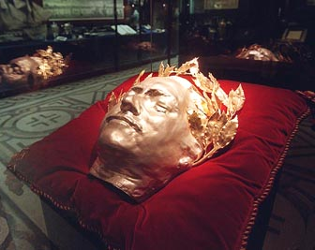
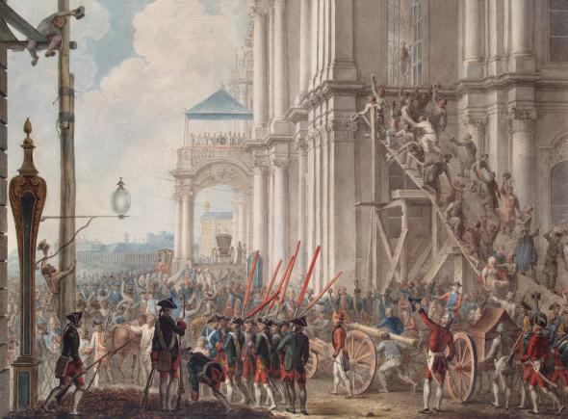
Дворцовые перевороты в России
Царствования Анны Ивановны и Ивана VI Антоновича

Slide 2

Фрагмент генеалогической таблицы «Династия Романовых»
Мария
Ильинична
Милославская
Алексей
Михайлович
царь
[1645–76]
Наталья
Кирилловна
Нарышкина
Фёдор
Алексеевич
царь
[1676–82]
Софья
Алексеевна
регентша
[1682–89]
Иван V
Алексеевич
царь
[1682–96]
Евдокия
Фёдоровна
Лопухина
Пётр I
царь [1682–1721],
император
[1721–25]
Екатерина I
императрица
[1725–27]
Екатерина
Анна
Ивановна
императрица
[1730–40]
Алексей
Анна
Елизавета
Петровна
императрица
[1741–61]
Анна
Леопольдовна
регентша
[1740–41]
Пётр II
император
[1727–30]
Пётр III
Фёдорович
император
[1761–62]
Екатерина II
Алексеевна
императрица
[1762–96]
Иван VI
Антонович
император
[1740–41]
Павел I
император
[1796–1801]

Slide 3
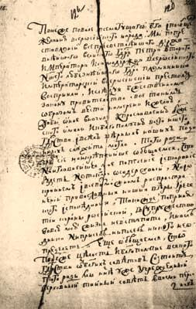
Конституционные замыслы «верховников»
Из «Кондиций»
1. Ни с кем войны не начинать.
2. Мир не заключать.
3. Верных наших подданных никакими новыми податями не отягощать.
4. В знатные чины (как в статские, так и в военные, сухопутные и морские) выше полковничьего ранга не жаловать, ниже к знатным делам никого не определять, и гвардии, и прочим полкам быть под ведением Верховного тайного совета.
5. У шляхетства живота и имения и чести без суда не отнимать.
6. Вотчины и деревни не жаловать.
7. В придворные чины, как русских, так и иноземцев без совета Верховного тайного совета не производить.
8. Государственные доходы в расход не употреблять – и всех верных своих поданных в неотменной своей милости содержать. А буде чего по сему обещанию не исполню и не додержу, то лишена буду короны российской.
«Кондиции» (1730) –
акт конституционного содержания, предложенный к подписанию Анне Ивановне при её вступлении на престол членами Верховного тайного совета

Slide 4
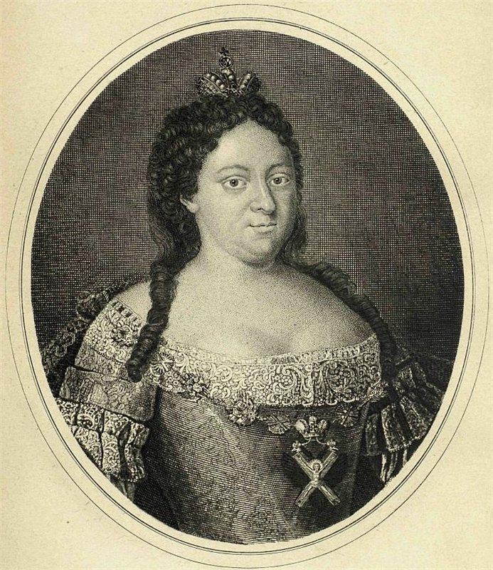
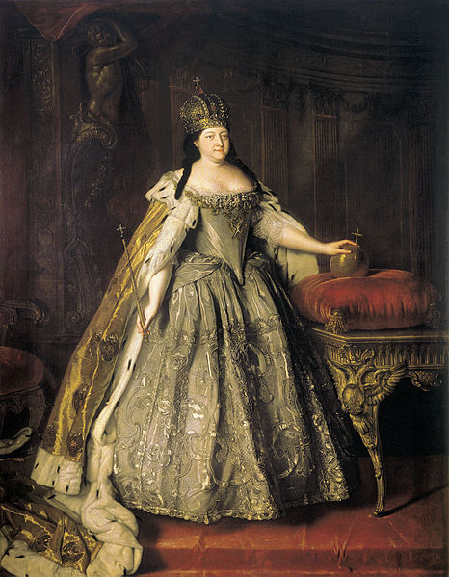
Царствование Анны Ивановны [1730–40]
Каравак Л. Портрет императрицы Анны Иоанновны. 1730
1730 г. – 3-й дворцовый переворот: расторжение Анной Ивановной «Кондиций», разгон Верховного тайного совета и восстановление самодержавия
Анна Ивановна
[1693–1740]

Slide 5
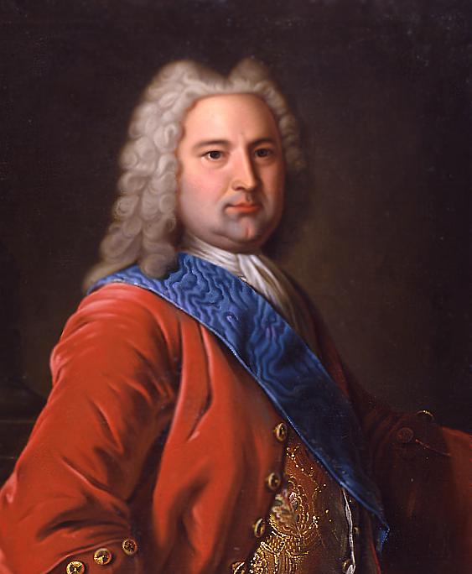
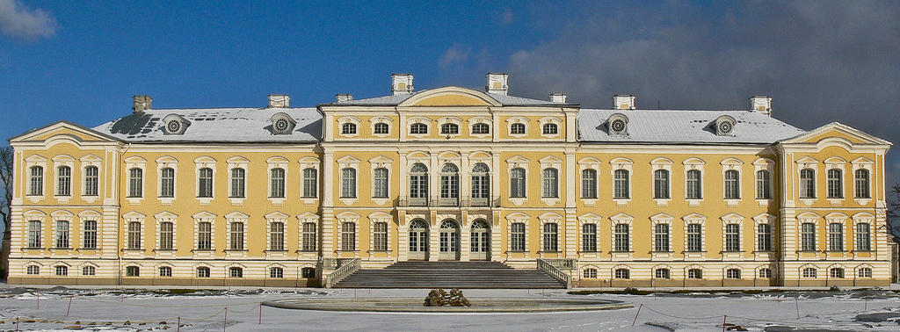
«Бироновщина»
«Бироновщина» [1730–40] –
период царствования Анны Ивановны, названный по имени её фаворита Э. И. Бирона и имевший следующие характерные черты:
засилье иностранцев на руководящих постах
коррупция и расточительство бюджетных средств
шпионаж, доносительство и политический террор
распущенность и грубость придворных нравов
БИРОН Эрнст Иоганн –
обер-камергер [1730–40], герцог Курляндии [1737–40], фаворит Анны Ивановны
Растрелли Ф. Б. Рундальский дворец Э. И. Бирона

Slide 6
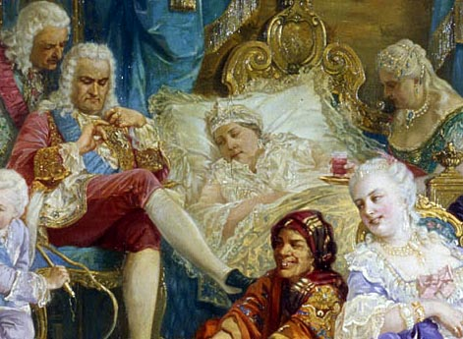
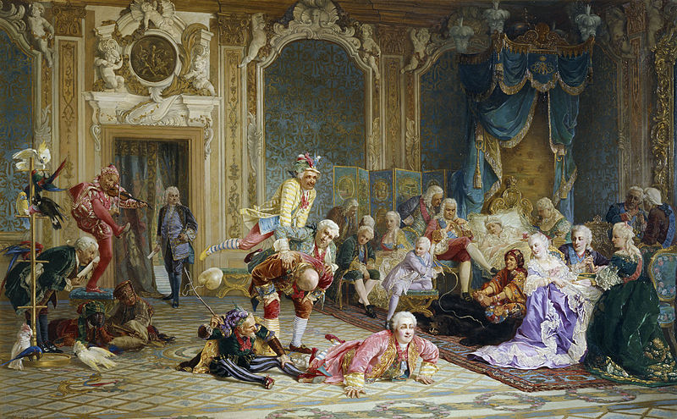
Повседневная жизнь Анны Ивановны и её двора
Якоби В. И. Шуты при дворе императрицы Анны Иоанновны. 1872

Slide 7
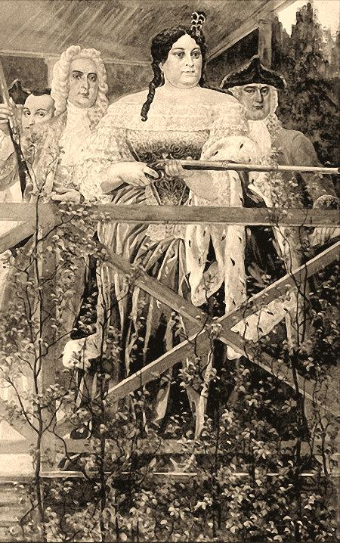
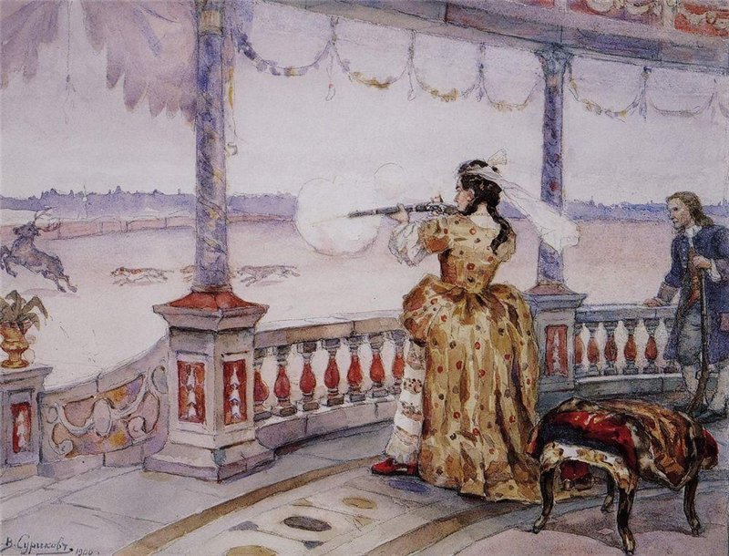
Нравы императрицы Анны Ивановны
Суриков В. И. Императрица Анна Иоанновна в петергофском Тампле стреляет оленей. 1900
Список добычи Анны Ивановны с 10 июня по 23 августа 1740 г.:
9 оленей, 16 косуль, 4 кабана, волк, 374 зайца, 68 диких уток и 16 морских птиц
Рябушкин А. П. Императрица Анна Иоанновна в Петергофском зверинце на охоте. 1900-е

Slide 8
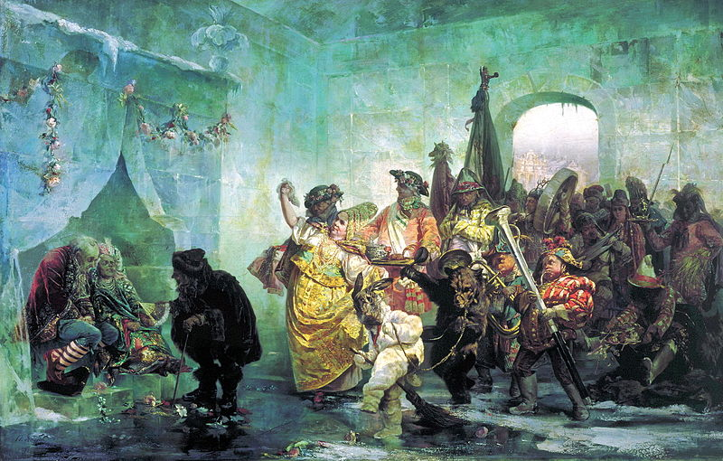
Строительство Ледяного дома
Ледяной дом –
забава Анны Ивановны по случаю шутовской свадьбы князя А. М. Голицына и А. И. Бужениновой в 1740 г.
Якоби В. И. Ледяной дом. 1878

Slide 9
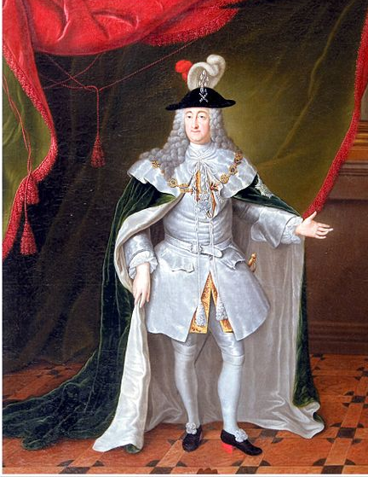
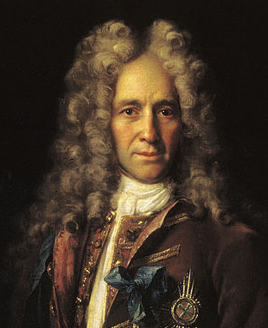
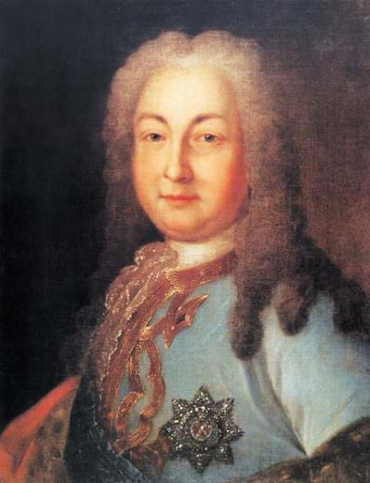
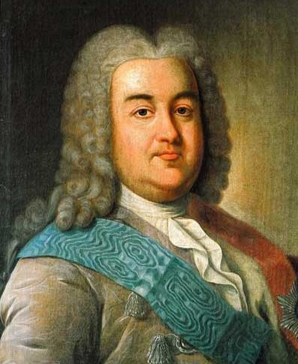
Учреждение Кабинета министров
Состав Кабинета министров в 1731 г.
Г. И. Головкин –
граф, канцлер, кабинет-министр [1731–34] и президент Коллегии иностранных дел [1717–34]
А. И. Остерман –
граф, вице-канцлер, кабинет-министр [1731–41] и президент Коллегии иностранных дел [1734–40]
А. М. Черкасский –
князь, действительный тайный советник, кабинет-министр [1731–41], богатейший по количеству крестьян помещик в России
ОСТЕРМАН Андрей Иванович (Генрих Иоганн Фридрих) –
«душа» кабинета, фактический руководитель внешней и внутренней политики России в период «бироновщины» [1730–40]
Кабинет министров –
высший законосовещательный орган в России в 1731–41 гг.
С 1735 г. подписи трёх кабинет-министров приравнивались к подписи императрицы

Slide 10
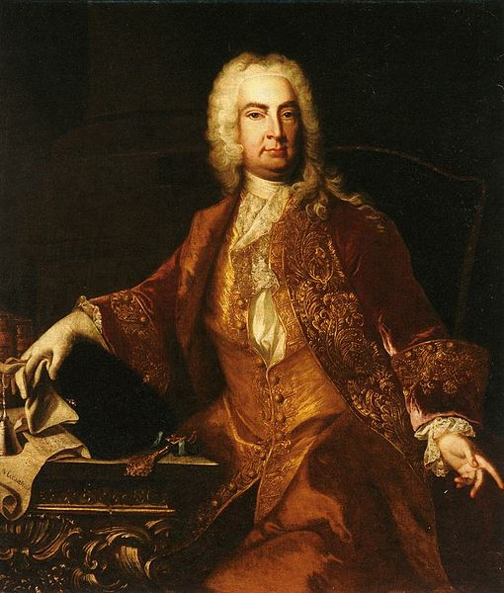
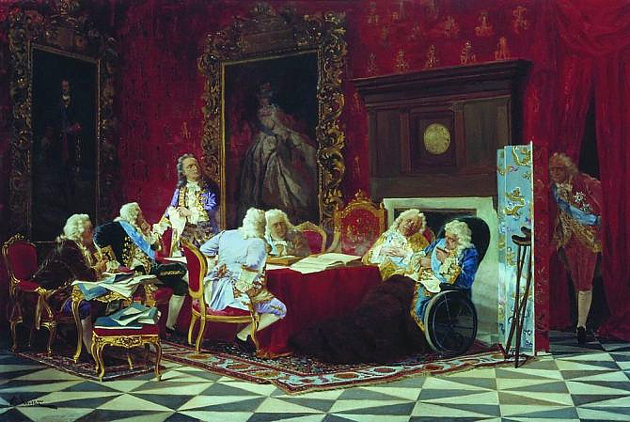
Проект и «дело» А. П. Волынского
Якоби В. И. А. П. Волынский на заседании Кабинета министров. 1889
ВОЛЫНСКИЙ Артемий Петрович –
кабинет-министр [1738–40].
Автор «Генерального проекта о поправлении внутренних государственных дел».
Противник «бироновщины».
Казнён в 1740 г. в результате интриг Э. И. Бирона и А. И. Остермана
Из «Генерального проекта» А. П. Волынского:
создание дворянского правительства и восстановление роли Сената
предоставление прав духовенству, мещанству и крестьянству
распространение образования, открытие академий и университетов
реформы правосудия, финансов, торговли

Slide 11
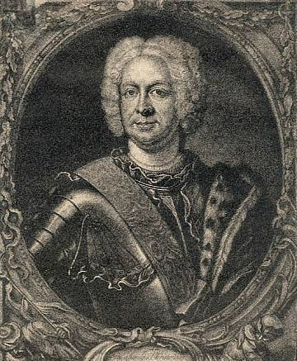
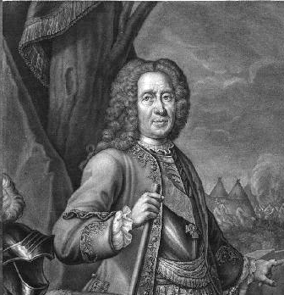
Внешняя политика России в царствование Анны Ивановны
Основные события:
1733–35 гг. – участие России в войне за польское наследство;
1734 – осада и взятие Данцига (Гданьска) русскими войсками;
1735–39 гг. – русско-турецкая война;
1739 – заключение Белградского мира с Османской империей: возвращение Россией Азова (при условии срытия укреплений и запрещения иметь военный флот на Азовском и Чёрном морях)
Б. Х. Миних –
генерал-фельдмаршал, президент Военной коллегии [1732–41].
Руководил осадой и взятием Данцига (Гданьска) в войне за польское наследство 1733–35 гг.
П. П. Ласси –
генерал-фельдмаршал;
руководил взятием Азова в русско-турецкой войне 1735–39 гг.

Slide 12
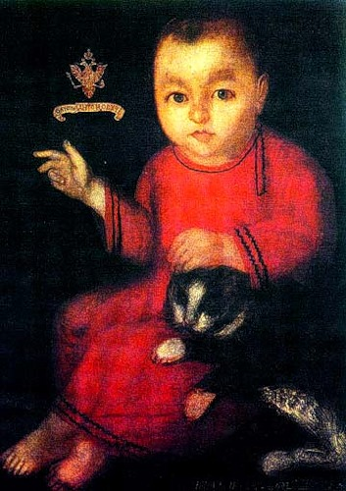

Царствование Ивана VI Антоновича [1740–41]
Иван V
Алексеевич
царь
[1682–96]
Екатерина
Анна
Ивановна
императрица
[1730–40]
Анна
Леопольдовна
великая княгиня,
регентша
[1740–41]
Антон Ульрих
генералиссимус,
герцог
Брауншвейг-
Беверн-
Люнебургский
Брауншвейгская династия
Иван VI Антонович
[1740–1764]
Иван VI
Антонович
император
[1740–41]

Slide 13
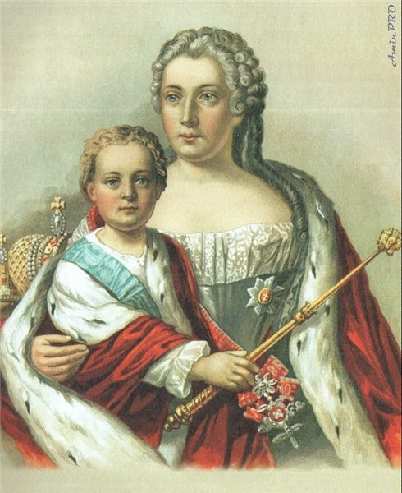
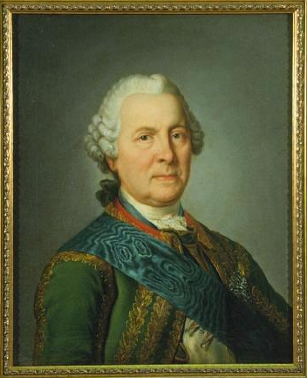
Основные события царствования Ивана VI Антоновича
1740 г.
октябрь – вступление Ивана VI Антоновича на престол (по завещанию Анны Ивановны);
ноябрь – 4-й дворцовый переворот: арест и ссылка регента Э. И. Бирона;
1740–41 гг. – регентство Анны Леопольдовны
1741 г. – 5-й дворцовый переворот: арест и ссылка регентши Анны Леопольдовны, заточение Ивана VI в крепость
Б. Х. Миних –
генерал-фельдмаршал, президент Военной коллегии [1732–41].
В 1740 г. арестовал Э. И. Бирона

